Slide 1
Semantisatieverhaal B:
’s Ochtends als ik naar school kom, is het nog donker buiten. En ook aan het einde van de middag, om 17 uur, wordt het alweer donker. Omdat ik veel fiets, is het belangrijk dat de lampen van mijn fiets het goed doen. Zonder licht zien andere mensen in het verkeer je niet, met alle gevolgen van dien. Met alle gevolgen die je daarbij kunt bedenken. De overheid voert campagne om mensen te waarschuwen. Een campagne betekent een actie om iets bekend te maken. “Zorg dat je licht het doet!”, zo klinkt de campagne. Ik vind dat heel goed. Ik doe mijn licht altijd bewust aan. Bewust betekent wetend wat je doet. Gisteren fietste ik naar huis, en werd ik geconfronteerd met, kreeg ik te maken met, een kapotte lamp. Mijn licht was kapot! Zomaar. Ik begreep er niks van. In de ochtend deed mijn licht het nog. Ik twijfelde wat ik zou doen: lopen of stiekem doorfietsen. Ik fietste door. En weet je wat er toen gebeurde? De politie zag mij fietsen… Ik moest stoppen en ik wist dat ik een boete zou krijgen. Ik was niet in de positie, niet in de situatie, om daar iets aan te veranderen. Ik had geen goede reden dat ik zonder licht reed. Ik hoopte natuurlijk dat de politieagent het geen punt zou vinden, het niet belangrijk zou vinden, maar dat vond ‘ie natúúrlijk wel. Ik kreeg inderdaad een boete van 55 euro én ik moest alsnog, toch nog, gaan lopen. Mijn eigen schuld… had ik maar niet zo dom moeten zijn. Het voelde echt gênant. Ik werd er verlegen van en schaamde me een beetje. Tja, dat is het nadeel van iets doen wat niet mag. Mijn vader heeft het licht op mijn fiets gisteravond weer gemaakt. Ik had hem daarvoor benaderd, contact gezocht om het te vragen. Hij helpt me altijd en dat raakt me, het ontroert me, dat hij altijd voor me klaar staat. Maar vanmorgen kon ik dus weer veilig fietsen. En ik beloof nooit meer zonder licht te gaan fietsen hoor!
B
Notes:
gênant = als je er verlegen van wordt en als je je een beetje schaamt, ongemakkelijk
de campagne = de actie om iets bekend te maken
met alle gevolgen van dien = met alle gevolgen die je daarbij kunt bedenken
raken = iemand een diep gevoel van verdriet of vreugde geven, ontroeren
de positie = de situatie waarin iemand zich bevindt
geconfronteerd worden met = te maken krijgen met
alsnog = toch nog
bewust = wetend wat je doet
benaderen = contact zoeken (om iets te vragen)
het geen punt vinden = iets niet belangrijk vinden

Slide 2
Gerarda Das
Marjan ter Harmsel
Mandy Routledge
Francis Vrielink
Week 45 – 9 november 2021
Niveau B

Slide 3
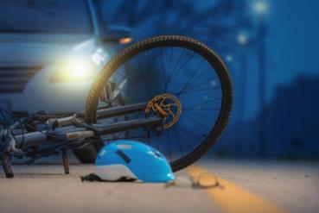
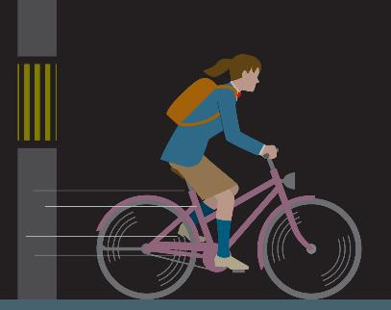
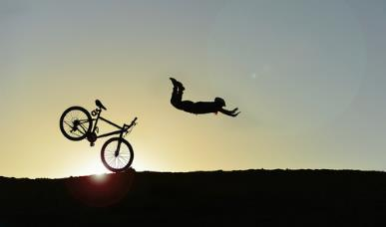
met alle gevolgen van dien

Slide 4
de campagne

Slide 5
bewust

Slide 6
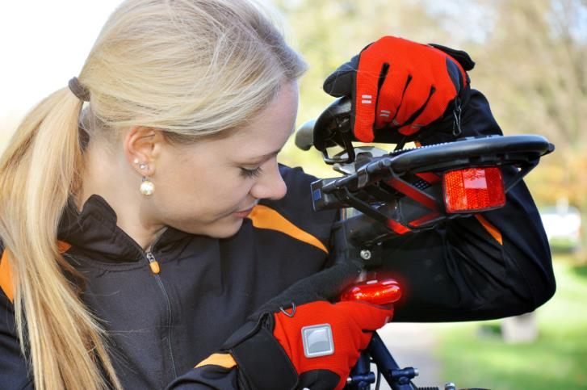
geconfronteerd worden met

Slide 7
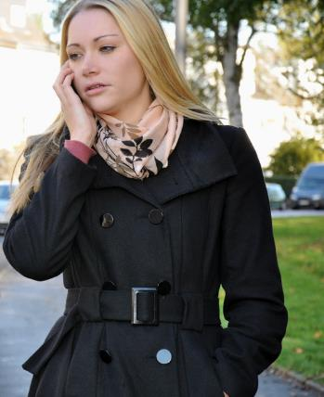
de positie

Slide 8
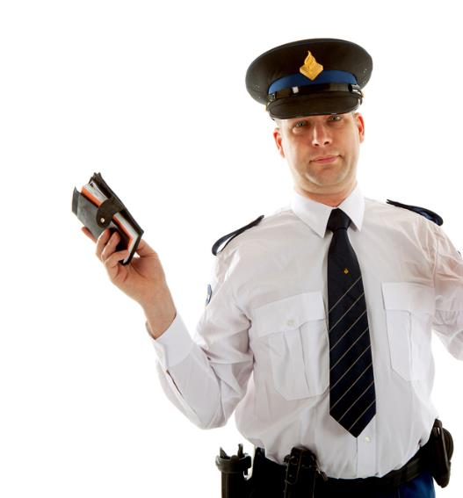
het geen punt vinden

Slide 9
alsnog

Slide 10
gênant

Slide 11
benaderen
“Pap, kun je mijn fietslicht maken?”
https://indebuurt.nl/deventer/genieten-van/mysteries/deventer-mysterie-wie-bespeelt-de-klokken-van-de-lebuinustoren~10998/
https://aegtte.weebly.com/speelweide-play-meadow.html

Slide 12
raken

Slide 13
Op de woordmuur:

Slide 14
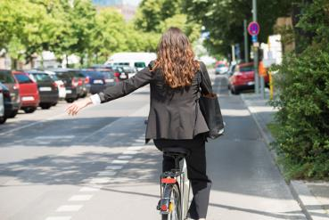
bewust
onbewust
= wetend wat je doet
Ik doe altijd heel bewust mijn fietslamp aan.
= niet wetend wat je doet
Mijn hand uitsteken doe ik onbewust; dat gaat vanzelf.

Slide 15
benaderen
ontwijken
= contact zoeken (om iets te vragen)
Ik heb mijn vader benaderd om mijn fietslicht te maken.
= uit de weg gaan
Ik ontweek het probleem van mijn kapotte licht en ging dus gewoon fietsen.
“Pap, kun je mijn fietslicht maken?”

Slide 16
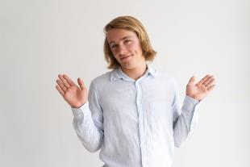
raken
koud laten
= iemand een diep gevoel van verdriet of vreugde geven, ontroeren
Het raakt me dat mijn vader me altijd wil helpen.
= er niet door geraakt
worden, het doet je niks
Het laat me koud dat mijn broertje me nooit wil helpen.

Slide 17
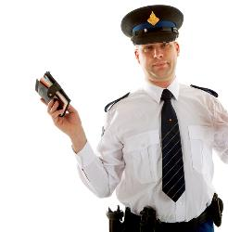
het geen punt vinden
ergens voor staan
= iets niet belangrijk vinden
Ik hoopte dat de agent het geen punt zou vinden.
= iets heel belangrijk vinden
De agent stond echt voor deze campagne.

Slide 18
gênant
onverschillig
= als je er verlegen van wordt en als je je een beetje schaamt, ongemakkelijk
Ik kreeg een boete van 55 euro
omdat ik zonder licht reed.
Dat vond ik wel gênant!
= iets waar je je schouders bij ophaalt; het maakt je niet uit
Hij liep met een gat in zijn broek. Hij deed daar onverschillig over.

Slide 19
de campagne
= de actie om iets bekend te maken
de reclame-campagne
de politieke campagne
de verkeers-campagne

Slide 20
Ik had de fout gemaakt om zonder te licht te gaan fietsen. Door de politieagent werd ik hiermee geconfronteerd. Ik schaamde me toen erg.
zich schamen
geconfronteerd worden met
een fout maken
= te maken krijgen met

Slide 21
alsnog = toch nog
Nadat ik de bekeuring kreeg, moest ik alsnog gaan lopen.

Slide 22
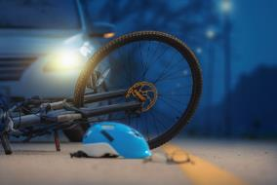
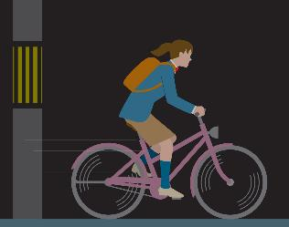
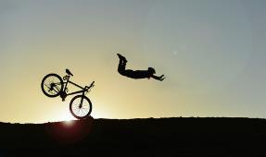
met alle gevolgen van dien = met alle gevolgen die je daarbij kunt bedenken
Zonder licht zien mensen je niet, met alle gevolgen van dien.

Slide 23
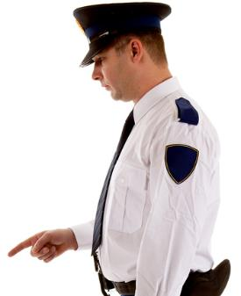
de positie = de situatie waarin iemand zich bevindt
Ik was niet in de positie om iets te veranderen aan de boete.

